Slide 1


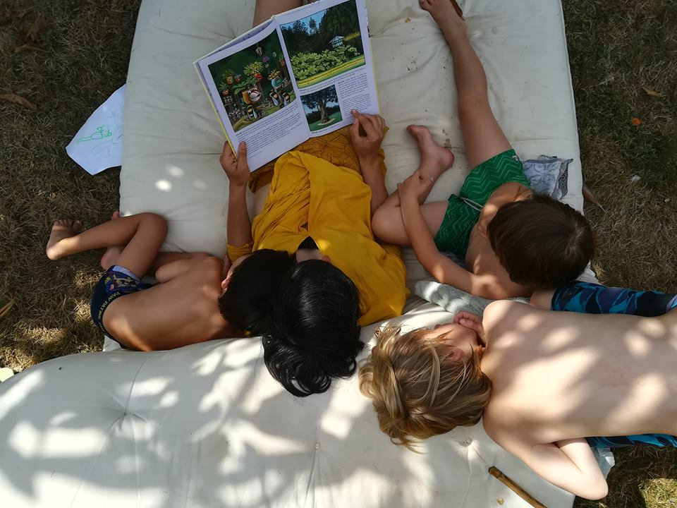







Initiatrices
Magali Delaygues
Justine Noll
Sabine Pichon
Coralie Pouliquen
Contact : luska.mx@gmail.com
Site internet :
Facebook.com/Luska'
Localisation :
Pays de Morlaix
''Luska' '', lieu d'accueil collectif et offre de services autour de la petite enfance

Slide 2


Initiatrice.eur.s
Antoine Allais
Mathieu Cirou
Chloé Jaguin
Damien Le Magoariec
Contact : contact.lerepair@gmail.com
Site internet :
facebook.com/lerepairrecyclerie
Localisation :
Pays de Morlaix
''Le Repair'', création d'une recyclerie de matériaux en Pays de Morlaix

Slide 3
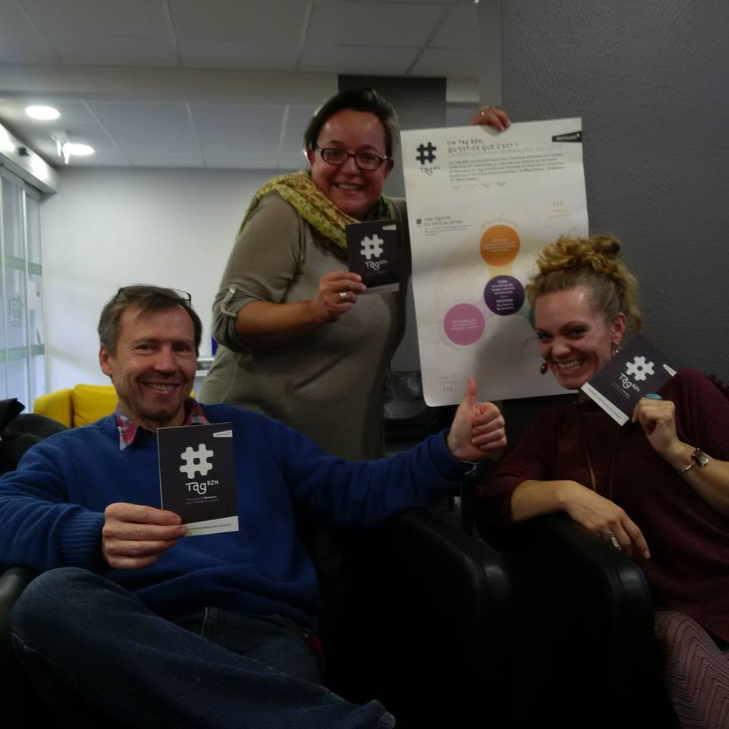
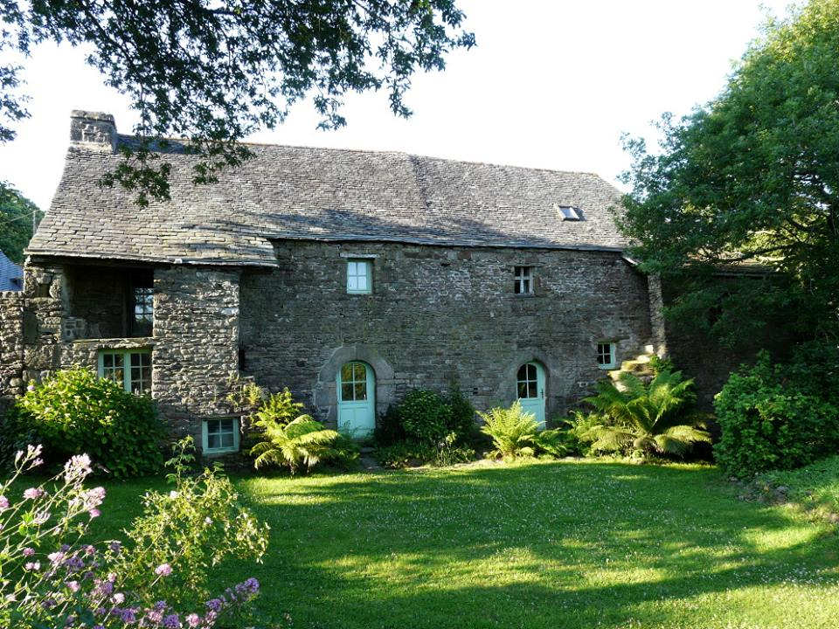
Initiatrice.eur.s
Jean-Pascal Briand
Vanessa Maitre
Caroline Vaultier
Contact : laroutedulin@gmail.com
Site internet :
facebook.com/Cafeartisanal
Localisation :
Pays de Morlaix
''La Route du Lin'', création d'un café artisanal :
lieu d'accueil atypique et bienveillant autour de l'échange de savoir faire et du bien-être

Slide 4

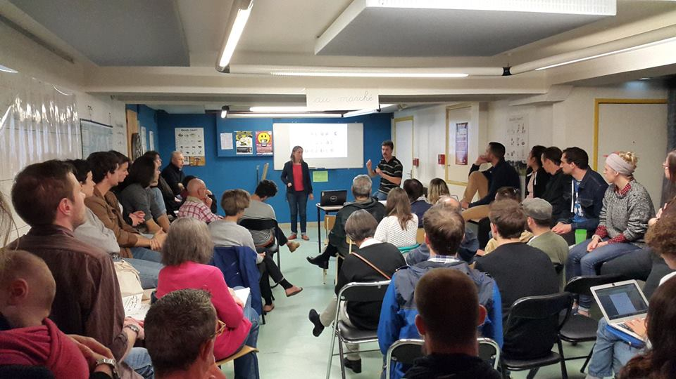
Initiatrice.eur.s
Flavie de Jaurias
Gwendal Quiguer
Contact : contact@ticoop.fr
Site internet :
Http://www.ticoop.fr
Localisation :
Pays de Brest
''Ti Coop'', création d'un supermarché coopératif à Brest

Slide 5

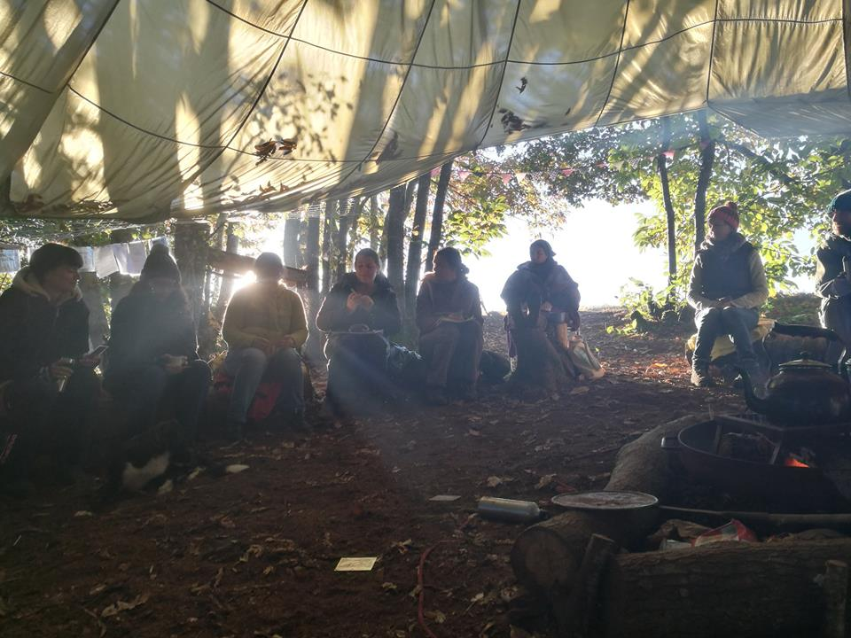
Initiatrice
Julie Ricard
Contact : juliericard@autourdufeu.org
Site internet :
Http://www.autourdufeu.org
Localisation :
Pays de Cornouaille
''Autour du feu'', création d'une Forest School :
éco-lieu proposant des activités de Pédagogie Par la Nature

Slide 6

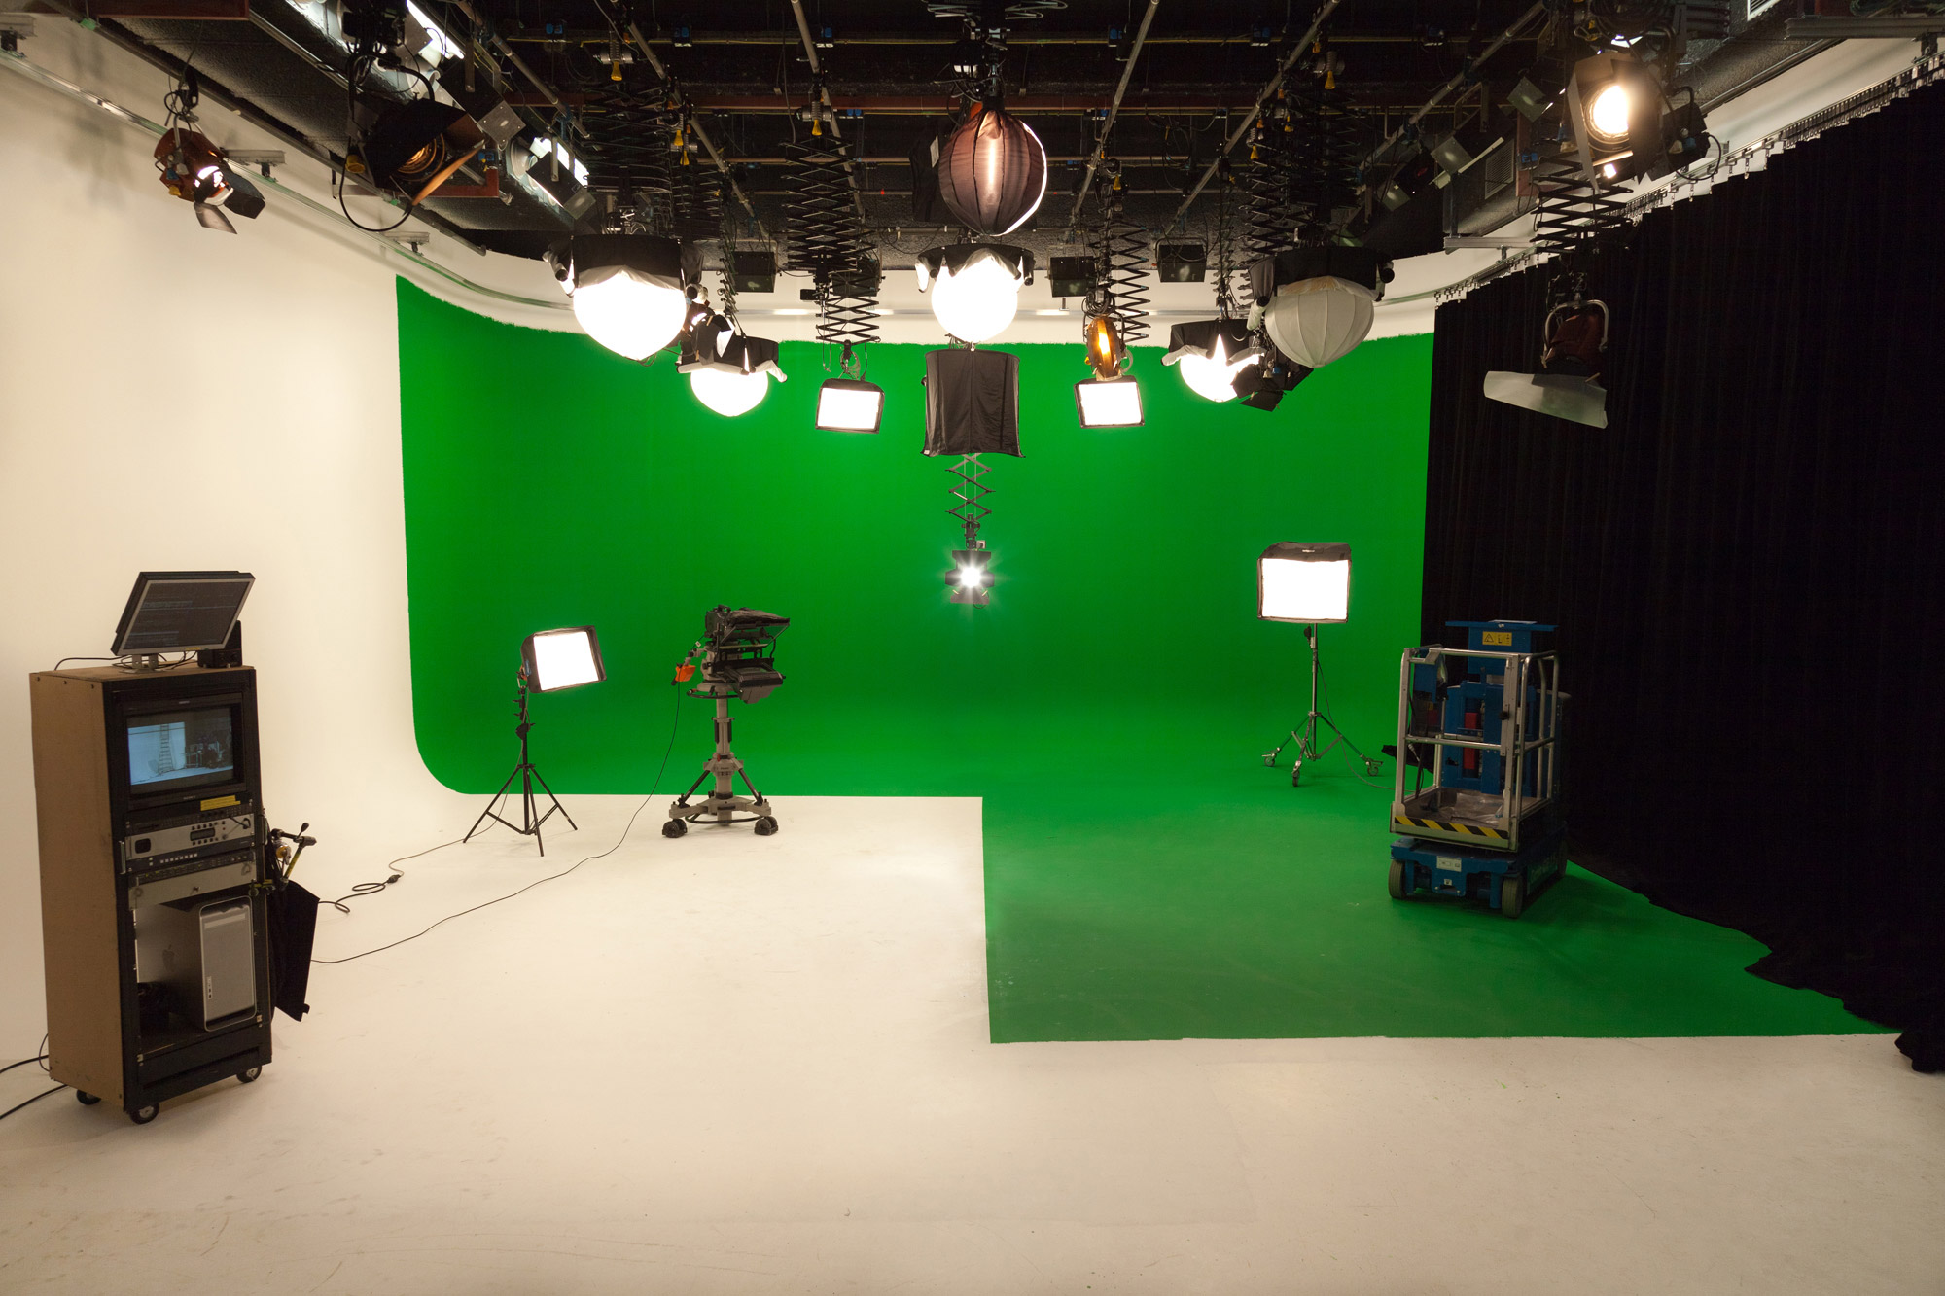
Initiateur
Bertrand Basset
Contact : bertrand@lamaisondelimage.com
Localisation :
Pays de Morlaix
''La Maison de l'image'', création d'un lieu ressources et d'éducation aux médias audio-visuels

Slide 7
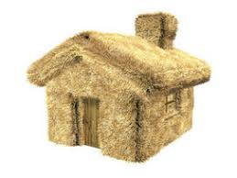
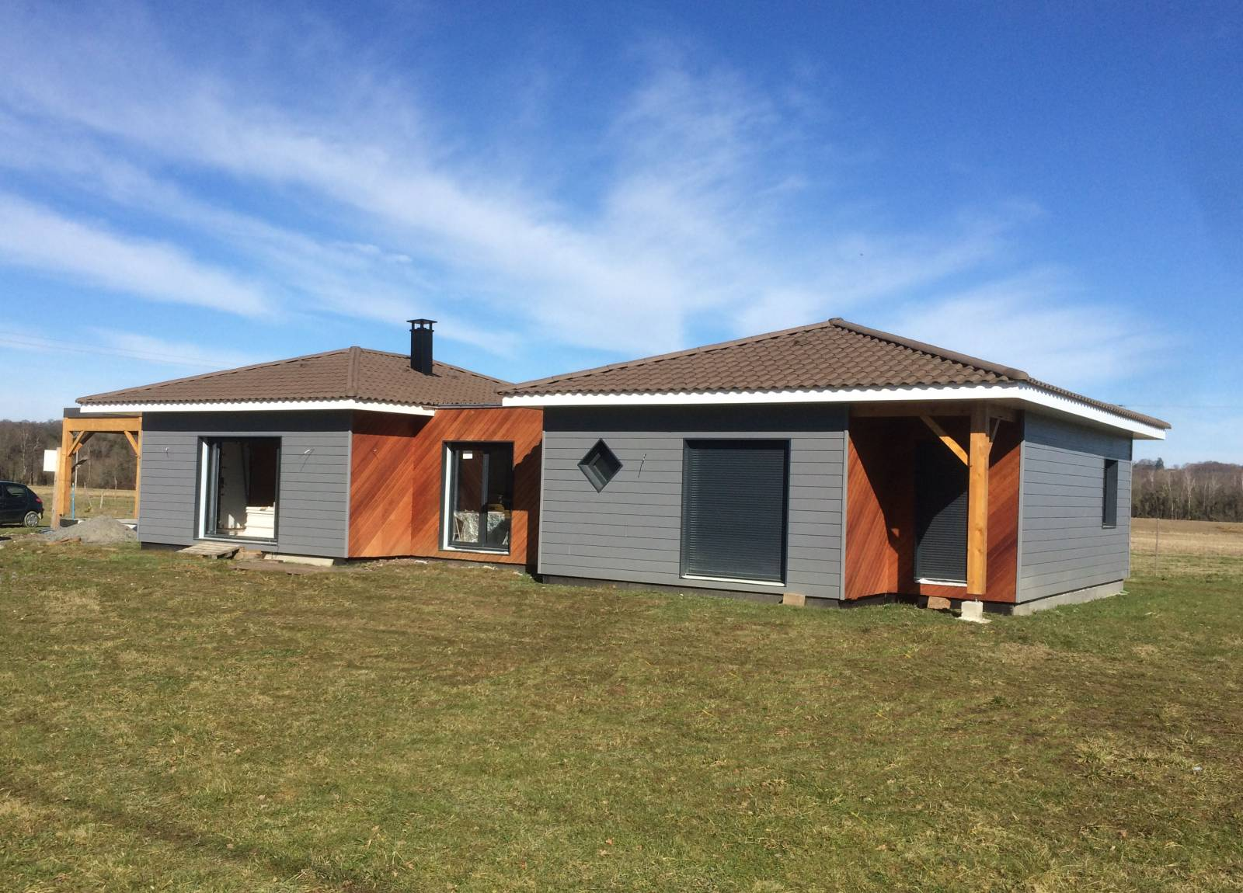
Initiat.rice.eur.s
Jean-Marie Clairet-Bouchet
Caroline Mieze
Thomas Milin
Contact : tycarolinebzh@gmail.com
Localisation :
Pays de Morlaix
''Ty Caroline'', création d'un lieu de vacances pour adultes autistes et leur famille

